Slide 1
Marido de Aluguel
Sumário Executivo

Slide 2
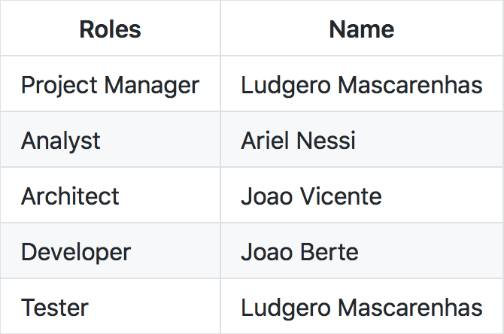
Organização da Equipe
Roles

Slide 3
Objetivo do Projeto
Projetar, desenvolver e entregar uma aplicação web que conecta clientes com prestadores de serviços domésticos, como chaveiros, eletricistas, jardineiros e serviços gerais.

Slide 4
Escopo do Projeto
Metodologia: OpenUp.
O projeto foi dividido em 6 iterações e cada uma com metas específicas a serem alcançadas.
O projeto tem duração de 7 meses.
Equipe formada por 4 membros.
Aplicação rodando em um servidor com todos os casos de uso implementados.

Slide 5
Riscos do Projeto
Dificuldade de comunicação.
Alteração de papéis durante o processo.
Falta de experiência na tecnologia.
Subestimação de esforço.
Incompatibilidade ou inexistência de APIs.

Slide 6
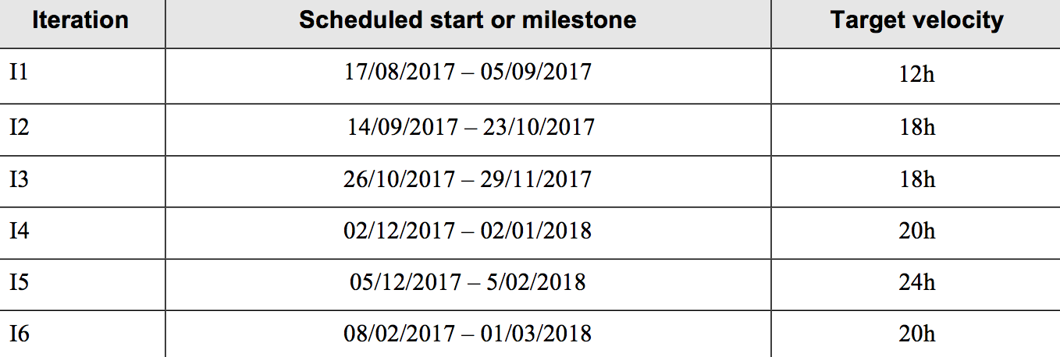
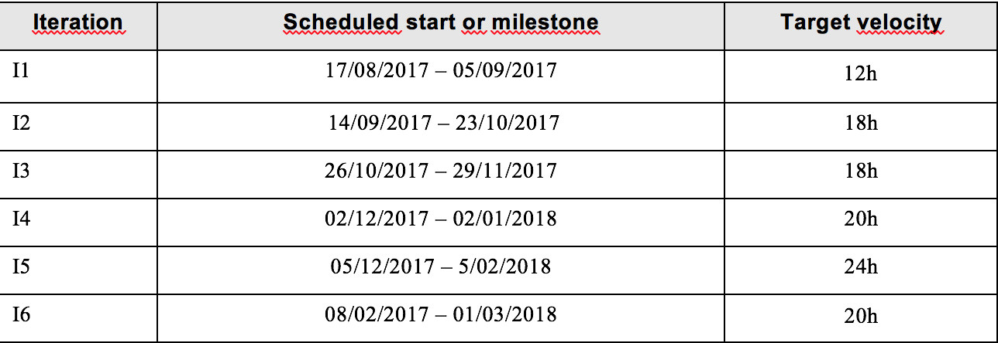
Cronograma

Slide 7
Custos
Custo por hora: 30 reais
Custo de hardware: 0 reais
Custo do servidor e domínio (mensal): 500 reais
Custo total: 6860

